Slide 1


***项目分析会模板
销售姓名：*****
项目分析会召开时间： 2023年1月1日

Slide 2
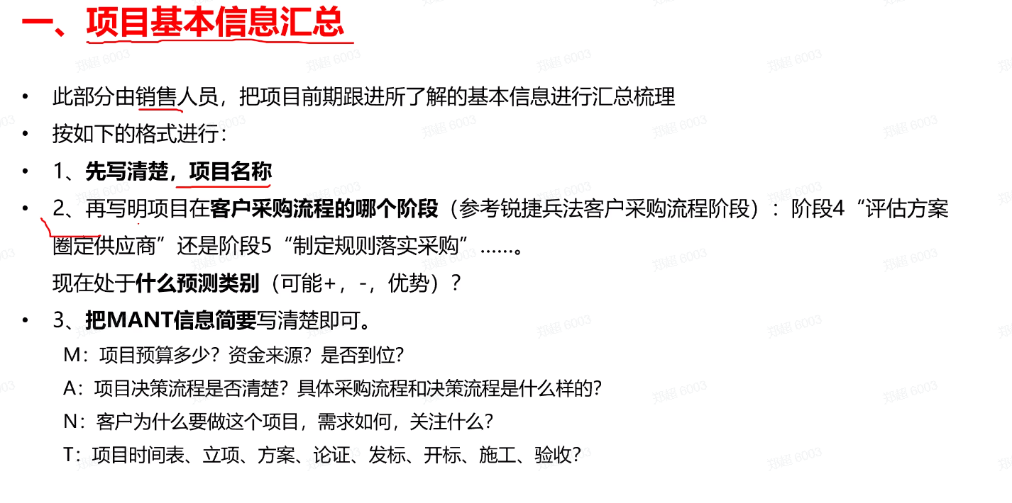
一、项目基本信息汇总
此部分由销售人员，把项目前期跟进所了解的基本信息进行汇总梳理。
先写清楚，项目名称
再写明项目在客户采购流程的哪个阶段。阶段3“评估方案圈定供应商”还是阶段4“制定规则落实采购”……
最后聚焦把MANT信息写清楚即可。

Slide 3
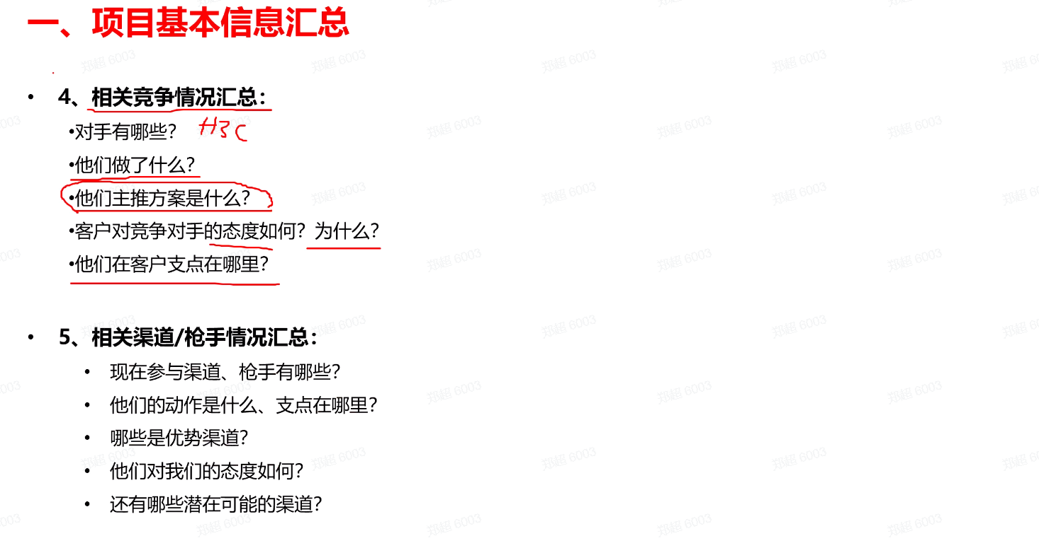
一、项目基本信息汇总

Slide 4
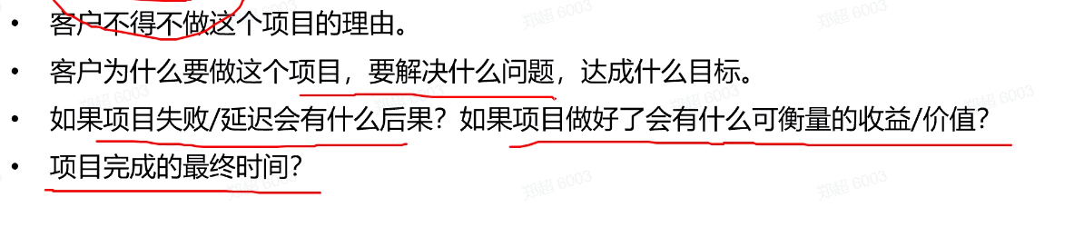
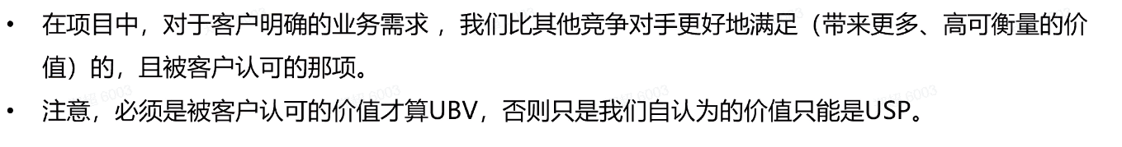
二、分析客户CE与我司UBV
客户的CE：
客户不得不做这个项目的理由。
我司的UBV：
在项目中，对于客户明确的业务需求 ，我们比其他竞争对手更好地满足（带来更多、高可衡量的价值）的，且被客户认可的那项。注意，必须是被客户认可的价值才算UBV，否则只是我们自认为的价值只能是USP。

Slide 5
三、画出组织结构图
一把局长
？
？
？
无
华为
分管副局长
分管副局长
？
？
？
无
拍
实
？
无
设计院总工
设备处处长
集成商甲
科技处处长
财务处处长
评
创
支
6
评
？
反
少
评
实
支
0
决
创
支
7
集成商乙
科技处副处长
评
保
不
2
网络科科长
评
实
导
深
财务处科员
设备处科员
网络科科员
评
创
导
深
评
创
不
1
评
前
支
深

Slide 6
画组织结构图的要点
要把各种角色画全：
把所有已经参与、或可能参与项目的人，包括客户外部的人，渠道都要画上，不要先入为主自行过滤。
如何画标准：
树形结构实线体现直属上下级隶属关系，非上下级关系的人员单独并列来画。虚线代表影响力，指代谁与谁的关系好，谁能影响谁。统一行政级别的画在同一高度，比如副处级都是一个层级，科级都是一个层级。
信息保证客观真实：
采购角色：拍板、决策、评估、使用；对我司态度：导师、支持、中立、不支持、反对；面对变化适应性：前卫、创新、务实、保守、顽固。这些判断要客观真实，不清楚，就打上问号“？”，有待验证。
拍板者说明：
拥有采购和项目的最终决定权，拥有审核、批准或否决低级别决定的权力。通常是组织内项目相关业务的分管领导，甚至是一把手。
判定标准：如果某个人在做完决策之后还要征求其他人的意见，那么这个人就不是拍板者。拍板者就是做完决定，不再需要请示其他人（但并不代表其不会听更高级别领导的招呼和请托，但最终决定是他来做，不是别人来做）。注意，往往项目金额和影响力越大，拍板者的层级会越高。在一个项目里，拍板者有且只能有1个。

Slide 7
画组织结构图的要点
决策者说明：
被组织内部授予完成本项目的责任人，通常是组织内部与这个项目涉及业务强相关的部门主管。
判定标准：很多组织内部，拍板者都分管很多部门，信息口可能只是其中的一个部门，他不可能，也通常不会深度参与到项目中。当项目出来之后，在很多组织内部，从职责来说，往往要找一个人为此工作负责，这个人有很大的权利，可以对厂商、品牌说“Yes”。最终的拍板者会听取或者尊重这个人的意见，因为项目的调研、组织、采购、实施、评估都需要这个人负责和承担。这个人会汇总其他人的评估意见和建议，最终来做决定。这个被组织内部授予完成本项目的责任的人就是决策者。
当发现有2个或多个人都能够做决策，或都想做决策而在PK的，那就统一降低为评估者。在一个项目里，决策者有且只能有一个。
关于客户对我司的态度说明：
不论是导师还是支持者，关键评判标准是，其帮我们做了什么支持我们的工作和动作，而不是说了哪些支持我们的话。
切记，不要把喜欢你当作支持你，客户喜欢你这个人，可能并不代表他支持你的品牌赢得这个项目！

Slide 8
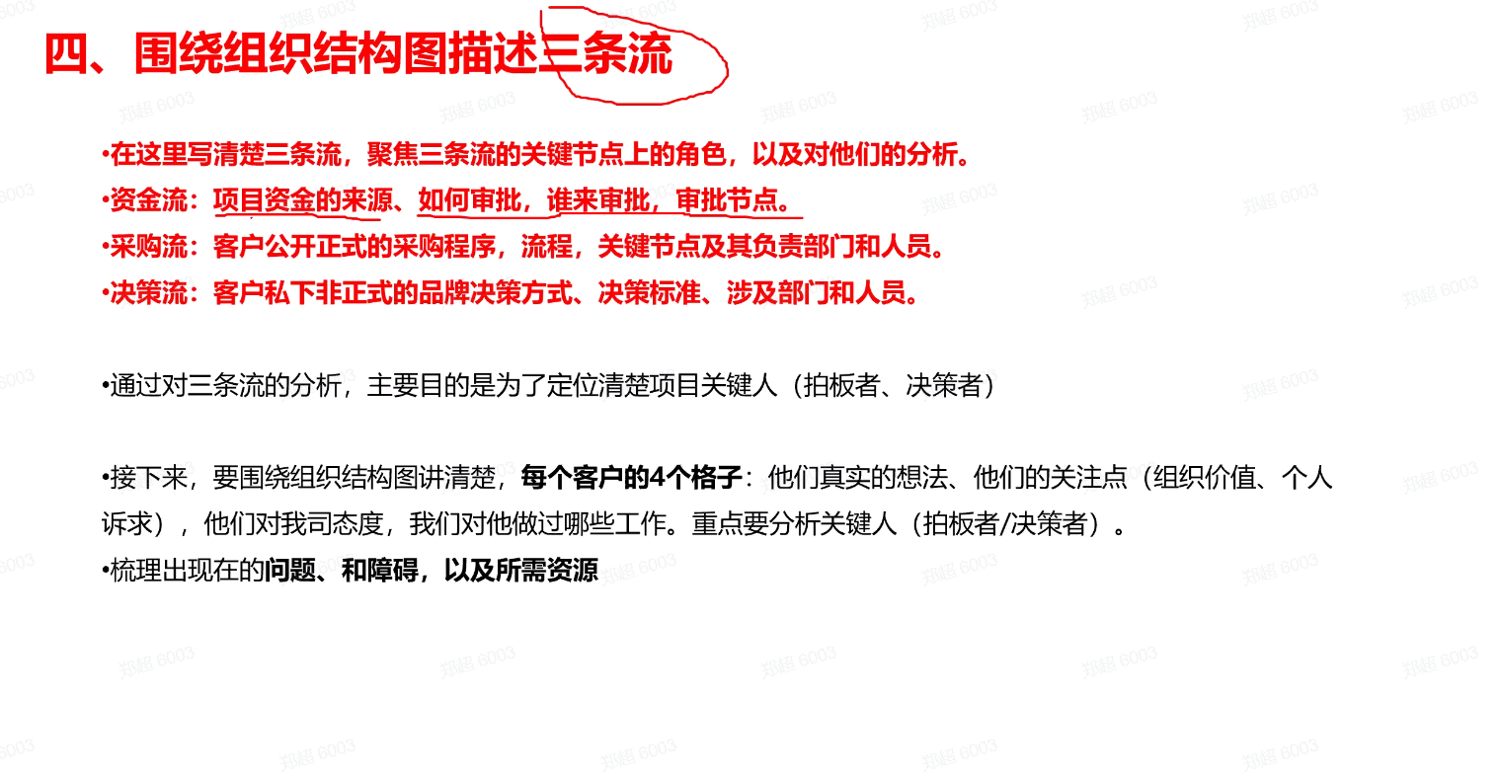

Slide 9
五、下一步行动计划
这里销售自己思考后，写出下一阶段的推进目标。
写出下一阶段的推进计划，包括但不限于：遗漏信息搜集、价值传递计划、客户关系推进计划、竞争对手屏蔽计划……
行动计划，要符合SMART原则，每个动作有责任人，有可衡量指标，有截止时间点。

